Slide 1



TẬP LÀM VĂN

Slide 2
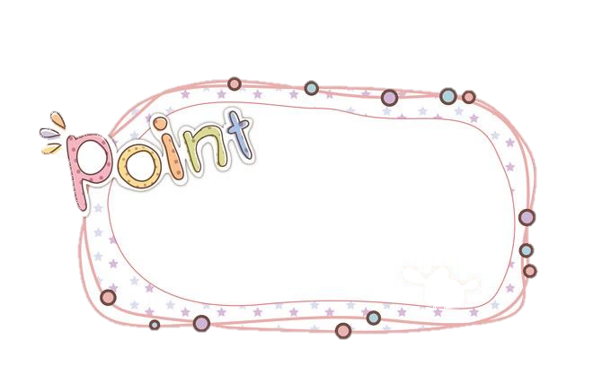


Tập làm văn
Thảo luận về bảo vệ môi trường

Slide 3


TRÒ CHƠI
ĐUỔI HÌNH BẮT CHỮ

Slide 4


Ô NHIỄM
Hết giờ
Tính giờ
10
9
8
7
6
5
4
3
2
1

Slide 5


TRỒNG CÂY
Hết giờ
Tính giờ
10
9
8
7
6
5
4
3
2
1

Slide 6


NHẶT RÁC
Hết giờ
Tính giờ
10
9
8
7
6
5
4
3
2
1

Slide 7


MÔI TRƯỜNG
Hết giờ
Tính giờ
10
9
8
7
6
5
4
3
2
1

Slide 8





Hoạt động: Tổ chức họp nhóm trao đổi ý kiến về câu hỏi sau:
“Em cần làm gì để bảo vệ môi trường?”

Slide 9


THẢO LUẬN NHÓM TRONG 4 PHÚT

Slide 10



Bạn nghĩ sao về
thực trạng môi trường
Việt Nam hiện nay?

Slide 11
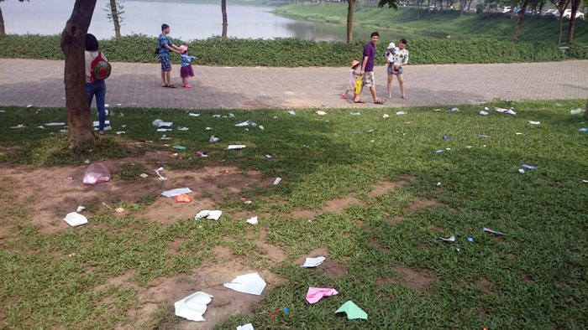
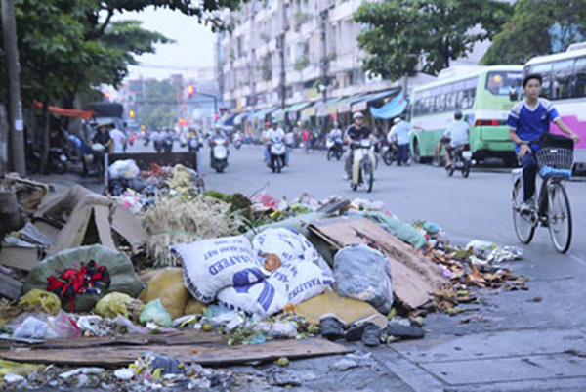
Thực trạng môi trường hiện nay ở Việt Nam
Xả rác bừa bãi trên đường, công viên gây bốc mùi, mất vẻ đẹp đô thị

Slide 12
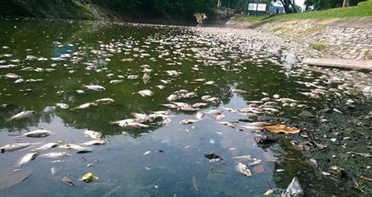
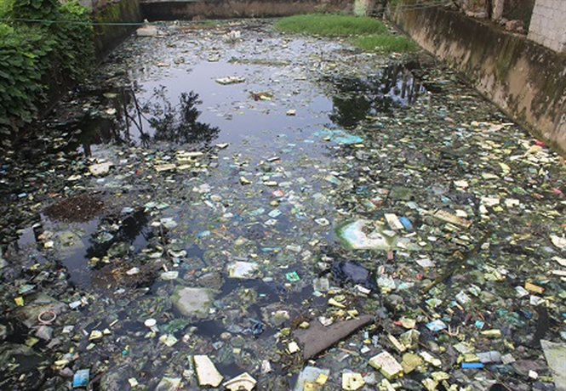
Xả rác xuống sông, hồ gây chết cá, bốc mùi, làm ô nhiễm nguồn nước

Slide 13
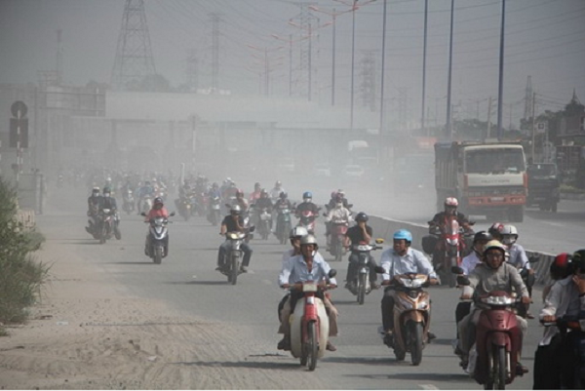
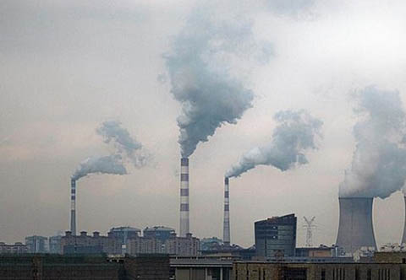
Khí được thải ra từ các loại phương tiện, nhà máy làm không khí không trong lành, gây các bệnh về hô hấp cho con người

Slide 14



NHỮNG VIỆC CẦN LÀM ĐÓ LÀ:

Slide 15

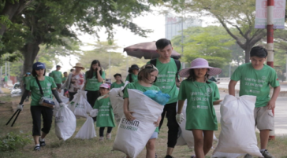
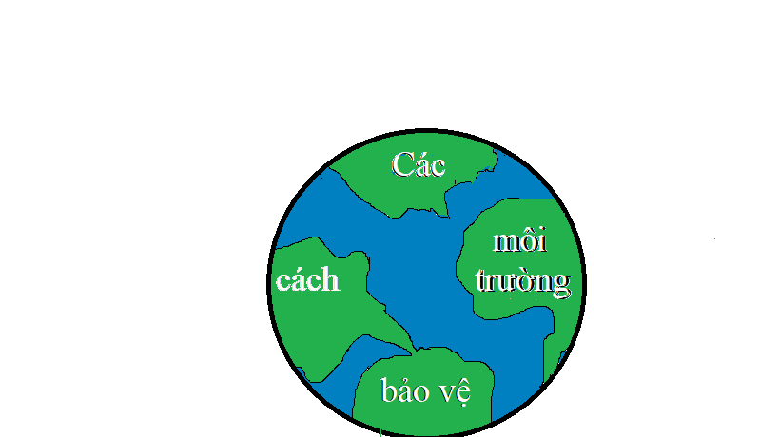
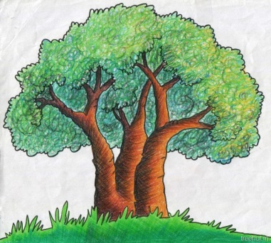
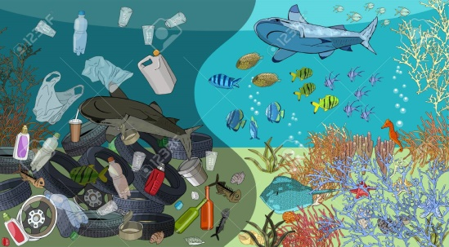


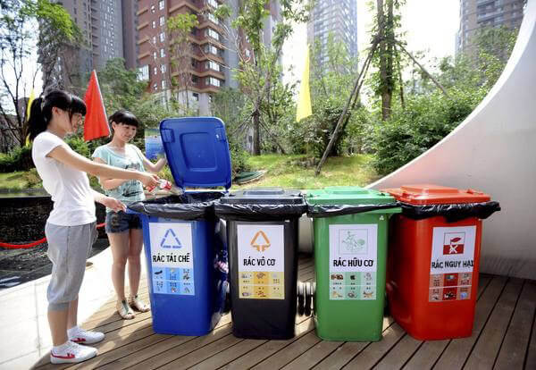

Tham gia quét dọn rác ở trường, khu phố
Đi xe đạp
Không bỏ rác xuống sông, hồ
Trồng cây
Bỏ rác đúng nơi quy định
Vẽ tranh tuyên truyền bảo vệ môi trường
Sử dụng đồ tái chế
Phân loại rác đúng cách

Slide 16
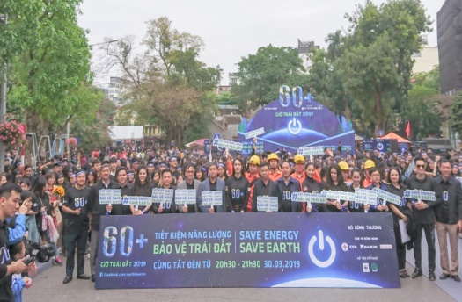
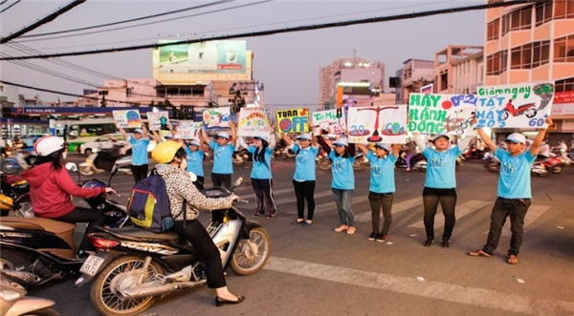
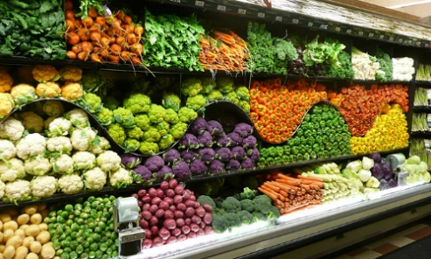

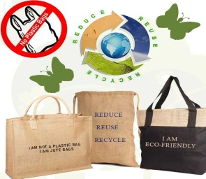
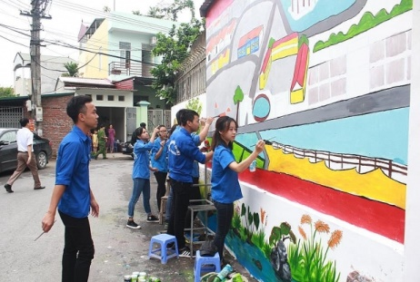

Hưởng ứng giờ trái đất
Thực hiện khẩu hiệu tắt máy khi chờ đèn đỏ
Ưu tiên sử dụng các sản phẩm từ địa phương
Hạn chế sử dụng bao ni lông
Tiết kiệm điện
Tiết kiệm nước
Trang trí tường ở trường, khu phố

Slide 17

KHI LÀM ĐƯỢC NHỮNG VIỆC ĐÓ
THÌ KẾT QUẢ MANG LẠI LÀ GÌ?

Slide 18

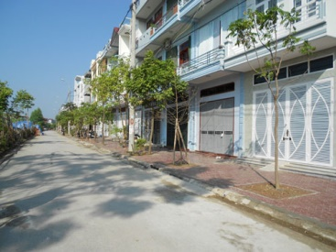

Khu phố sạch, thoáng mát

Slide 19
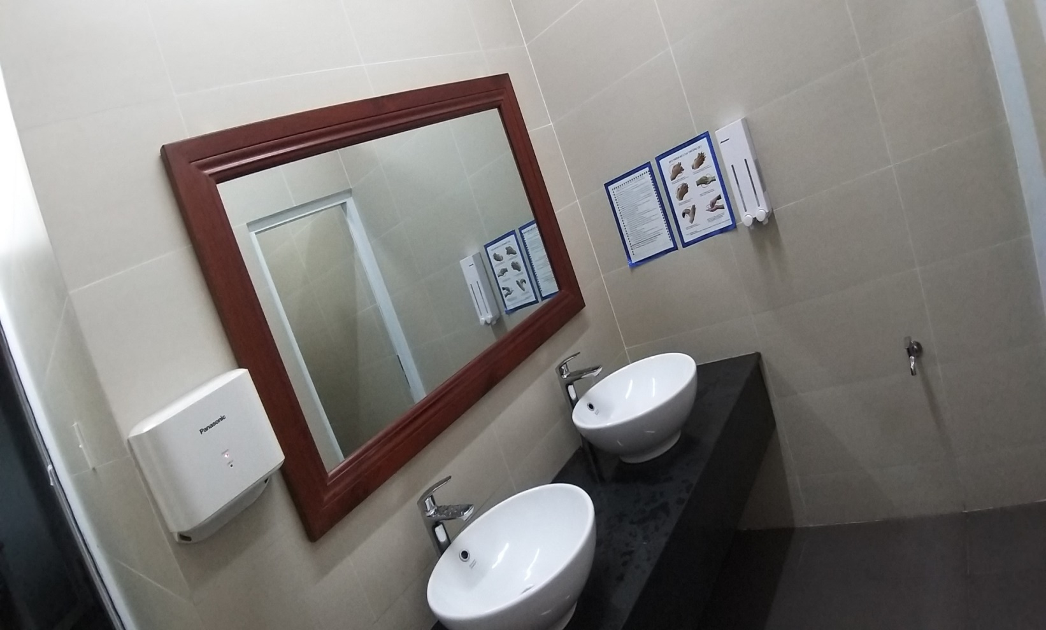


Nhà vệ sinh trường học sạch sẽ, thoáng mát

Slide 20
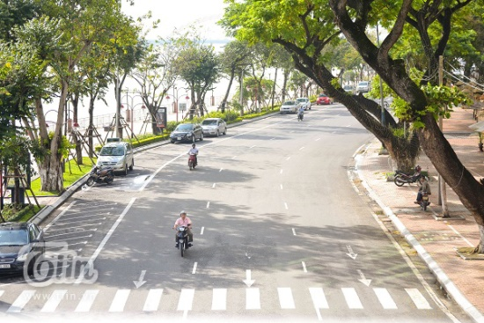
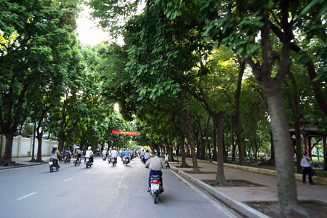

Đường phố xanh, sạch, đẹp

Slide 21
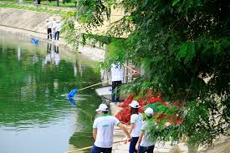


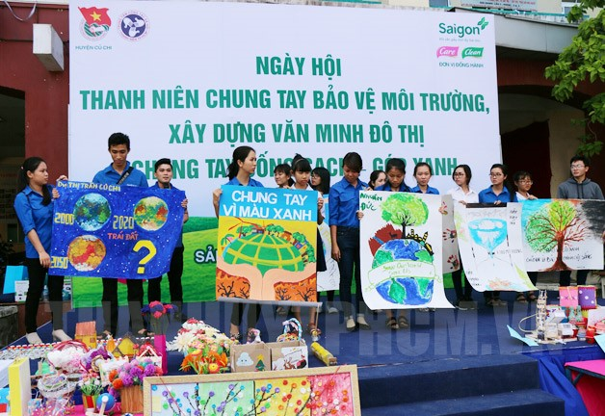

Các hoạt động hưởng ứng bảo vệ môi trường:

